Slide 1
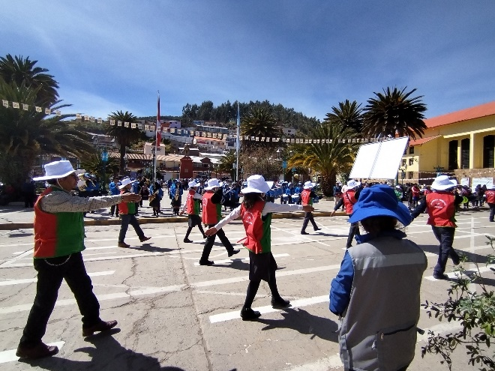
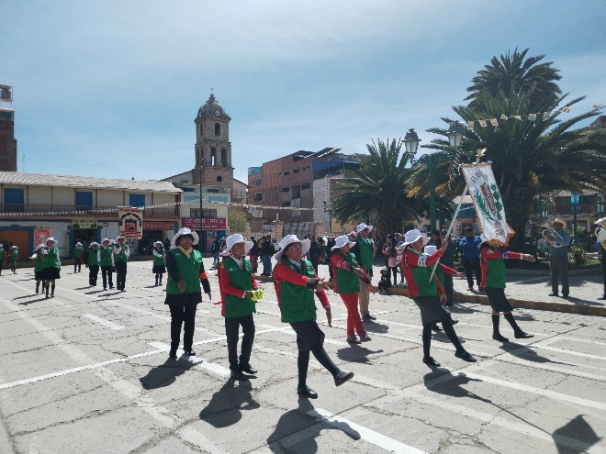
ASISTENCIA TECNICA – PREVAED 2025
GERENCIA REGIONAL DE EDUCACIÓN
PP0068PREVAED
Coordinador Local PREVAED UGEL Canchis
Lic. Adm. Jhon Espejo Vilca

Slide 2
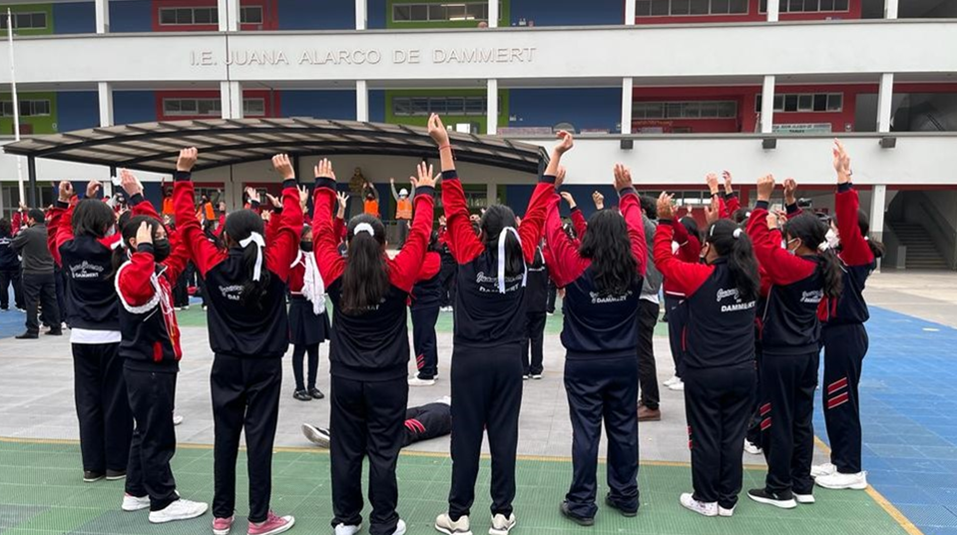
e
ASISTENCIA TÉCNICA PARA LA EVALUACIÓN DE LAS CAPACIDADES DE PREPARACIÓN Y RESPUESTA DE LAS IIEE, A TRAVÉS DE LOS SIMULACROS
.
Programa Presupuestal de Reducción de la Vulnerabilidad y Atención de Emergencia por Desastres 2024

Slide 3
OBJETIVO.
EVALUAR LAS CAPACIDADES DE PREPARACIÓN Y RESPUESTA DE LAS IIEE, A TRAVÉS DE LOS SIMULACROS NACIONAL MULTIPELIGRO.
Programa Presupuestal de Reducción de la Vulnerabilidad y Atención de Emergencia por Desastres 2024

Slide 4
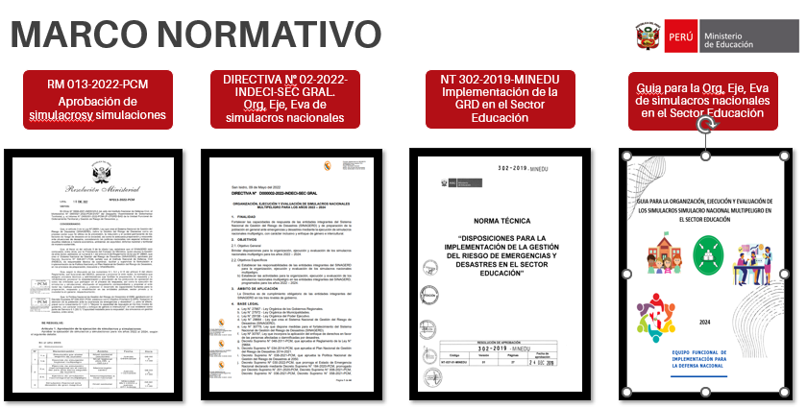

Slide 5
¿Qué es un simulacro ?
Es un ejercicio de acciones operativas que se realiza sobre un escenario hipotético de emergencia o desastre, mediante el cual se evalúa el nivel de preparación alcanzado por la comunidad educativa y sus autoridades a fin de mejorar la capacidad de respuesta ante una situación de emergencia.
Programa Presupuestal de Reducción de la Vulnerabilidad y Atención de Emergencia por Desastres 2024

Slide 6
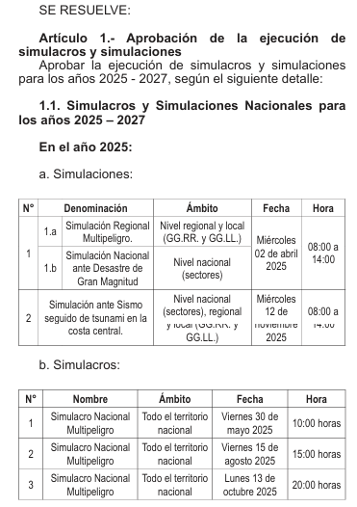
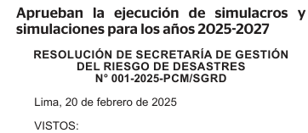
SIMULACROS CON PARTICIPACIÓN OBLIGATORIA

Slide 7
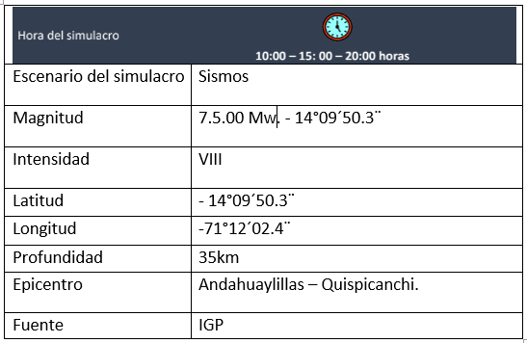
ESCENARIO
Programa Presupuestal de Reducción de la Vulnerabilidad y Atención de Emergencia por Desastres 2024

Slide 8
Simulacro Nacional Multipeligro del Sector Educación
Alcance | Organización | Ejecución | Evaluación
DRE/GRE/UGEL | -Promover el desarrollo del simulacro. -Elabora el Plan de Monitoreo | -Monitorear las IIEE de manera inopinada. -Realizar el seguimiento al cumplimiento del registro del simulacro | -Evaluar los resultados con el COGIREDE. -Informar los resultados del monitoreo y simulacro a la ODENAGED.
IIEE | -Comunicar y sensibilizar a la comunidad educativa el desarrollo del simulacro. -Incorporar los simulacros en el PAT. -Organizar, difundir y socializar las funciones de la BEA y GRD. | -Poner en practica las acciones de contingencia. -Activar la BEA y GRD. -Evacuar a la zonas seguras. | -El CGCO en coordinación con la BEA y GRD realizan la evaluación del proceso de simulacro. -Reporta el desarrollo del simulacro. (07 dias calendarios)
CETPRO y IES-EES | -Conforma CGRD -Formula su PGRD -Conforma BGRD | -Poner en practica los procedimientos -Activar la BGRD -Evacuar a la zona segura. | -Realiza ia evaluación de manera conjunta el CGRD y la BGRD. -Reporta COES
Programa Presupuestal de Reducción de la Vulnerabilidad y Atención de Emergencia por Desastres 2024

Slide 9
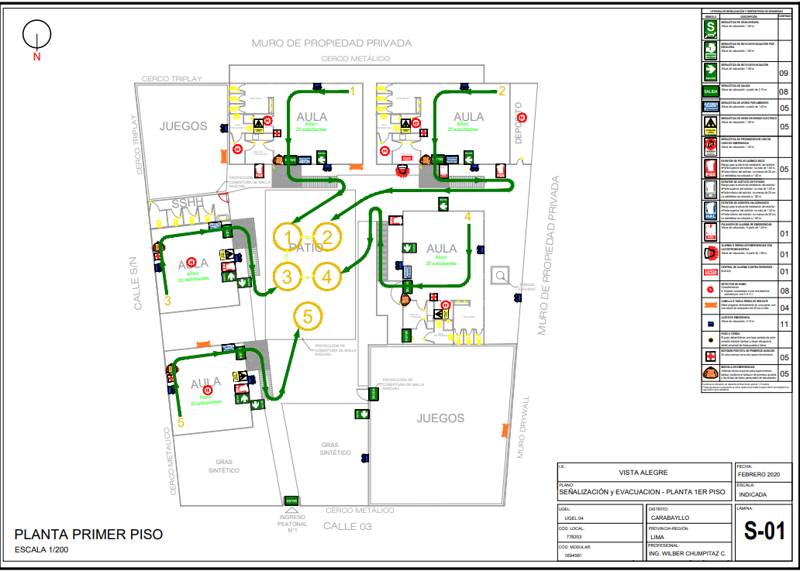
RUTA DE EJECUCION DEL SIMULACRO
SSE
1
2
3
4
5
1. Evacuación
Entrega Niños
2. SSE y AL
3. Poner buen recaudo los heridos
AT. HERIDOS
4. Entrega de Niños
5. Evaluación y registro del simulacro

Slide 10
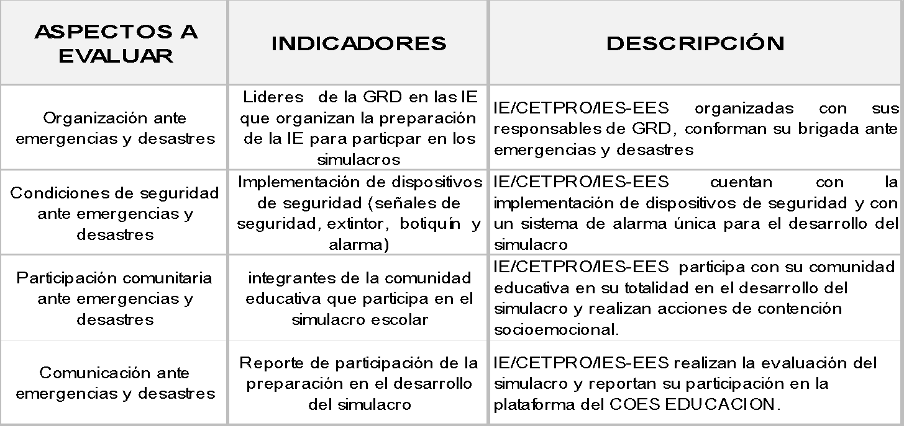
INDICADORES DE NIVELES DE PREPARACION

Slide 11
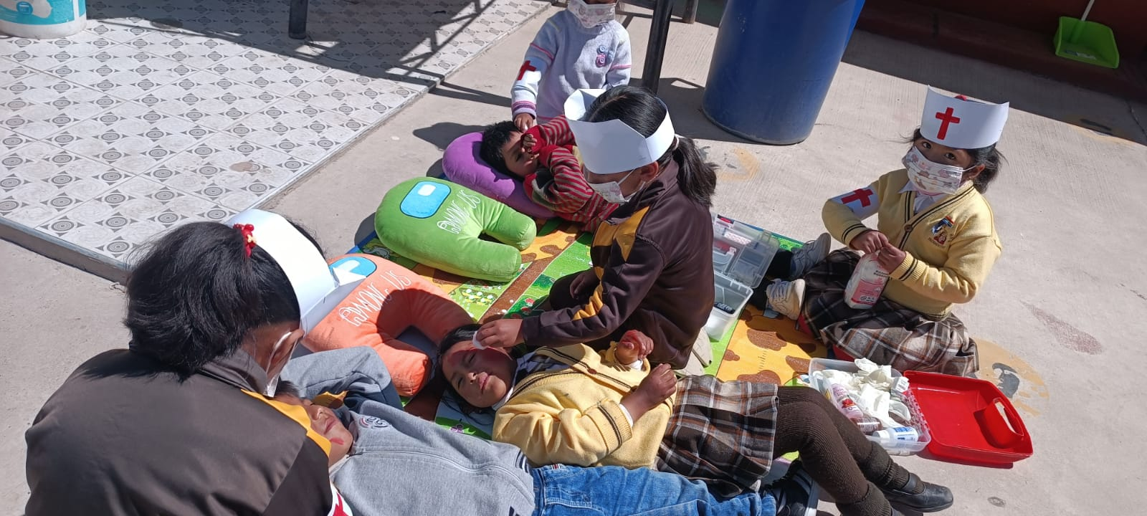
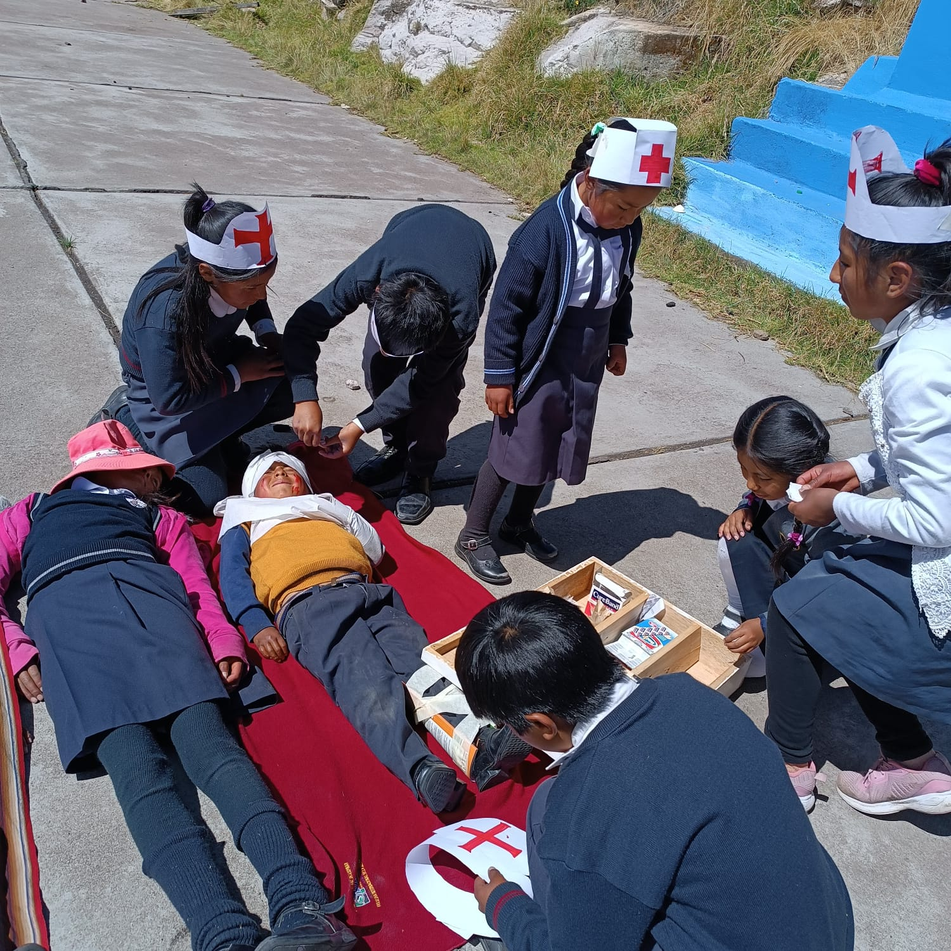
ACCIONES A MEJORAR

Slide 12
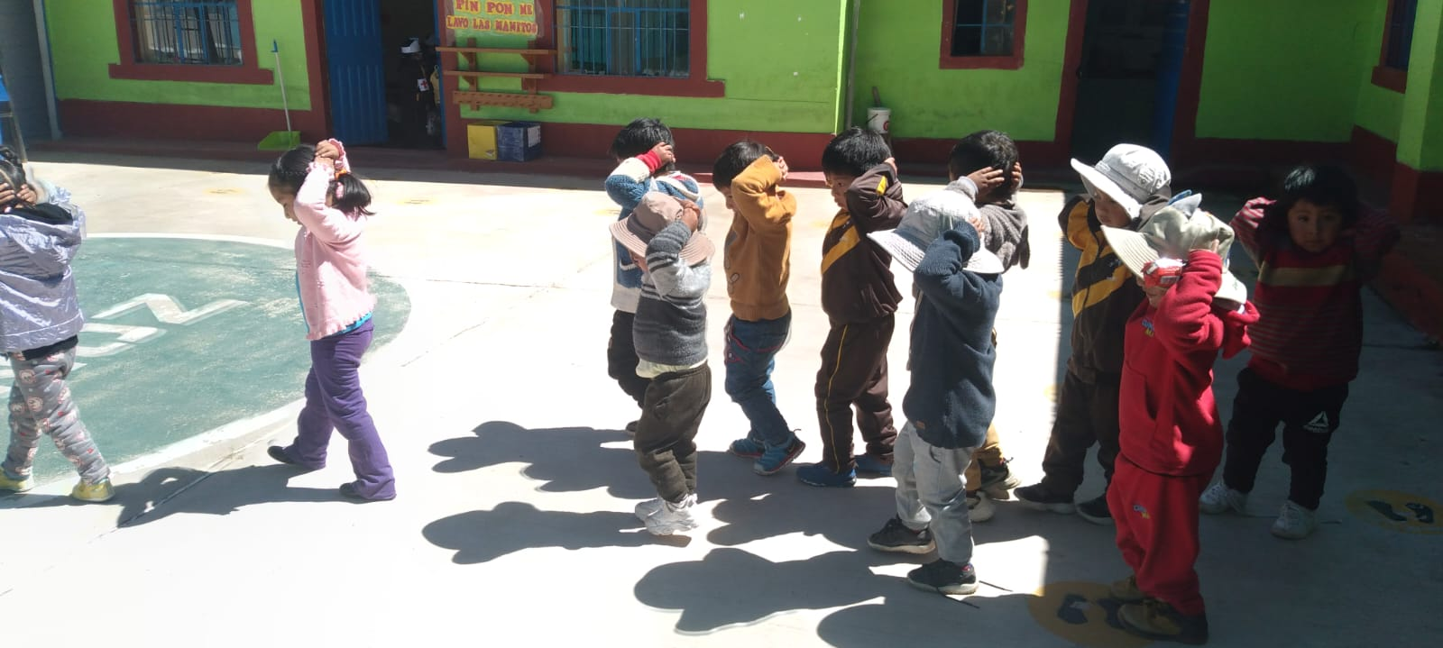
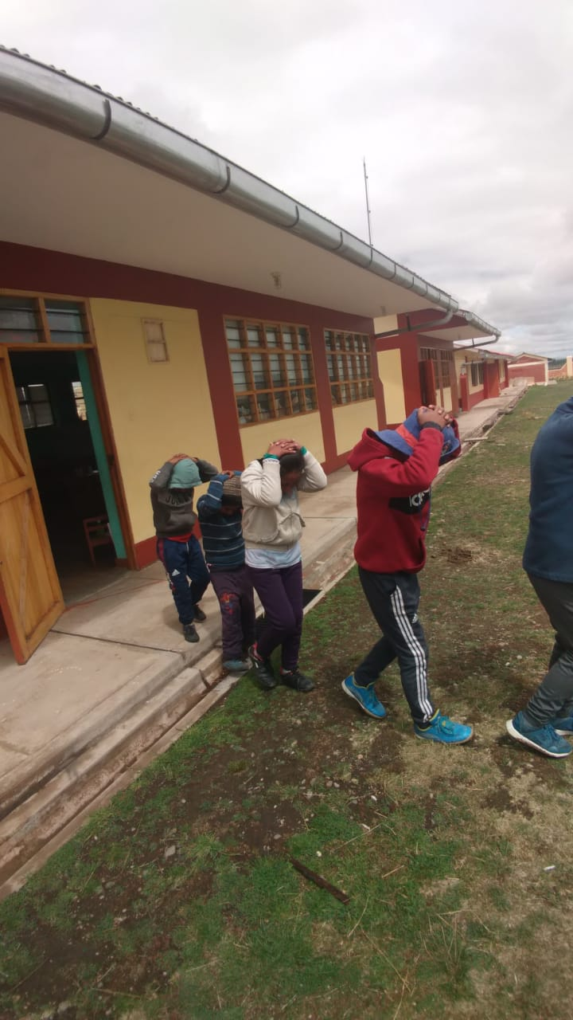
ACCIONES A MEJORAR

Slide 13
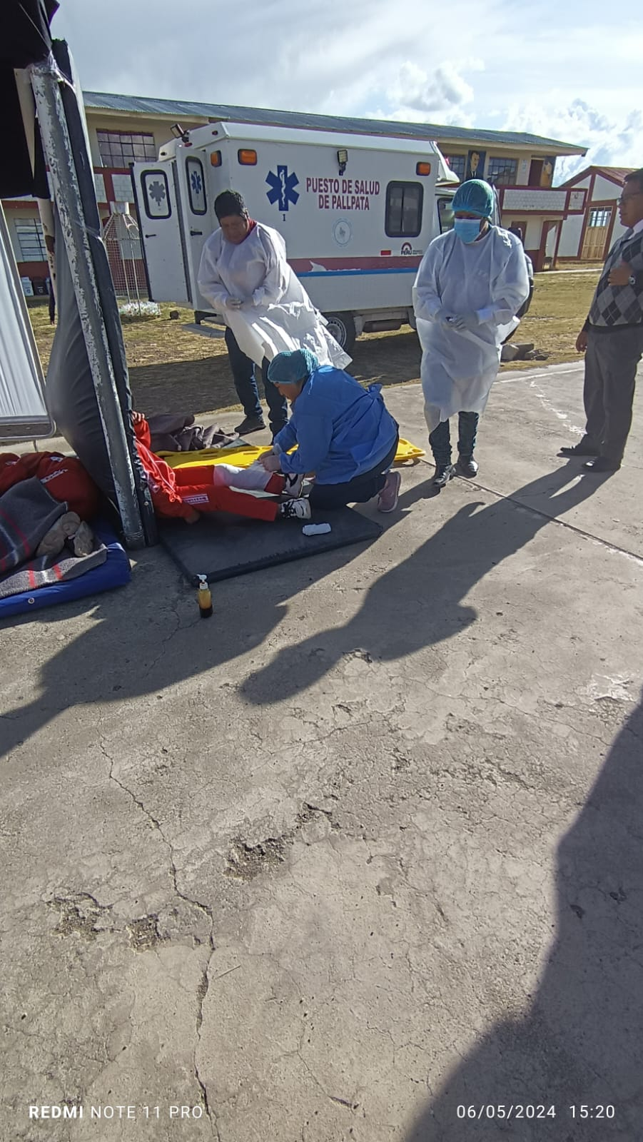
Coordinación con aliados estratégicos

Slide 14
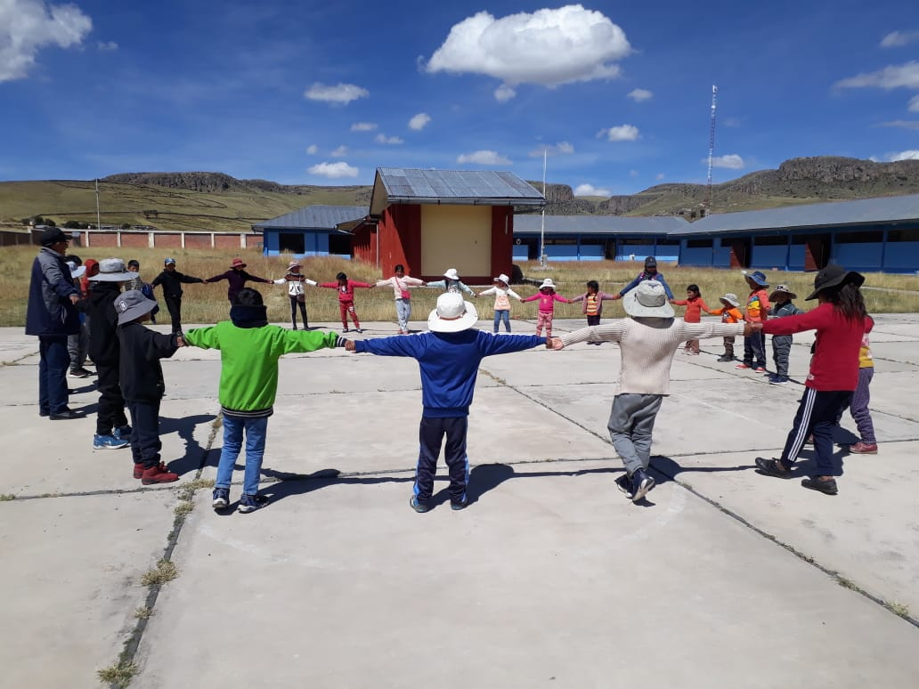
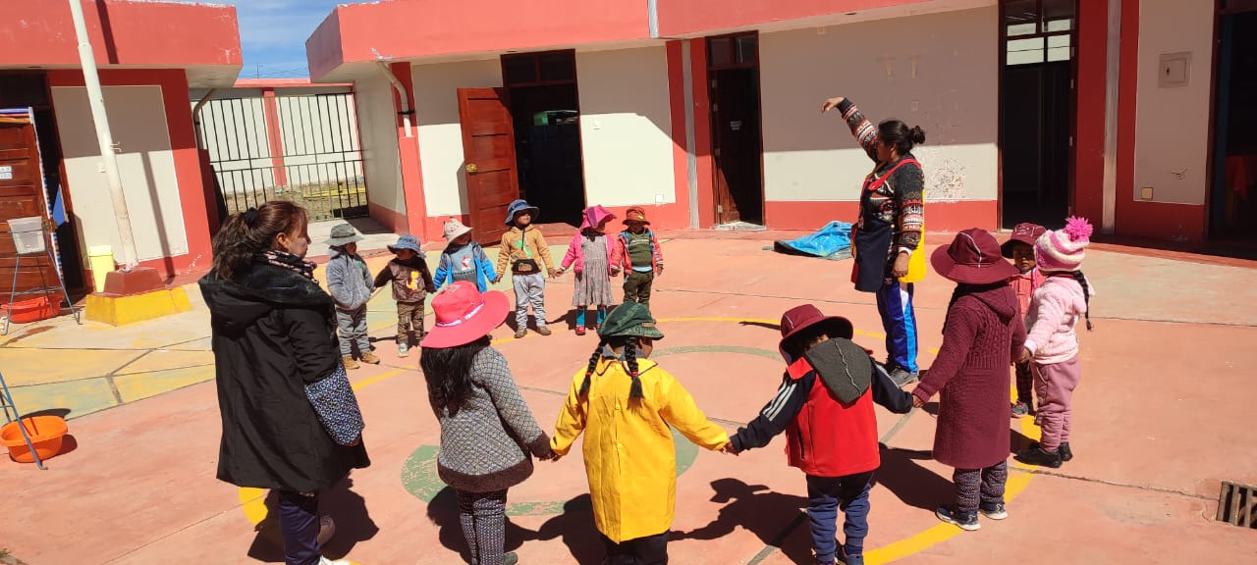
Soporte socioemocional

Slide 15
Mejora Continua
Brigada de EA y GRD
Fortalecer las capacidades a los Directivos, docentes y personal administrativo sobre los roles de los brigadistas ante la ocurrencia de emergencia y desastres.
Organización de la Gestión Escolar
Dispositivo de Seguridad y Alarma
Comunicación ante emergencia
Fortalecer las capacidades a los Directivos y docentes referente a la articulación de la GRD con la Gestión Escolar
Gestionar la adquisición de dispositivos de seguridad y el fortalecimiento de capacidades en su uso y funcionalidad.
Fortalecer la cultura de reporte , con la finalidad de procesar la información para la toam de decisiones ante la ocurrencia de incidentes, emergencias y desastres.
Desarrollo de Soporte Socioemocional
Implementar alarma única para el desarrollo de simulacro
Fortalecer las capacidades a la comunidad educativa sobre soporte socioemocional

Slide 16
DINÁMICA DEL SIMULACRO
El GORE determina el peligro en común en todo el ámbito territorial que le compete
Municipalidad
Determina una zona focal donde se concentran las principales acciones operativas de Respuesta.
ZONA FOCAL
Es establecido por el INDECI
Participan las autoridades del nivel nacional

Slide 17
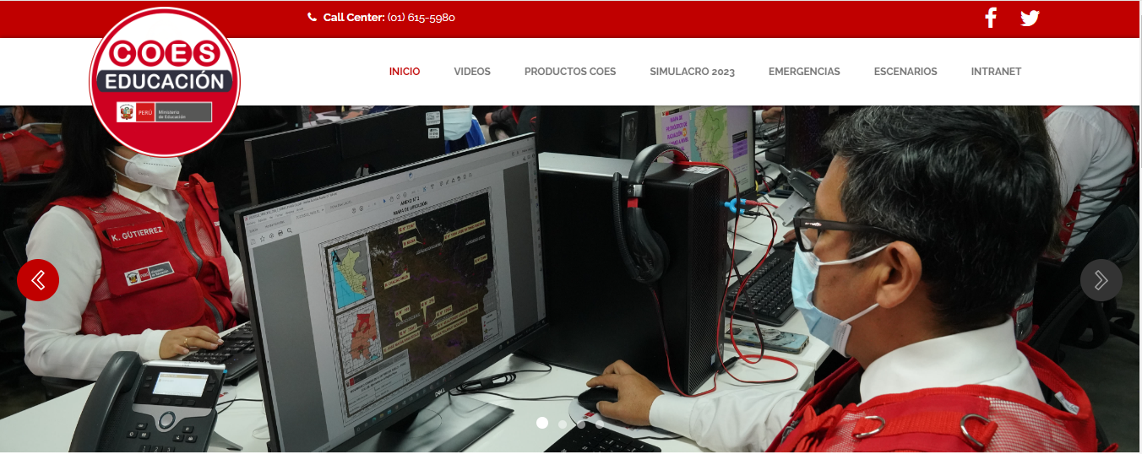
REPORTE DEL SIMULACRO AL PORTAL DE COESEDUCACION.
Programa Presupuestal de Reducción de la Vulnerabilidad y Atención de Emergencia por Desastres 2024

Slide 18
MUCHAS GRACIAS
Programa Presupuestal de Reducción de la Vulnerabilidad y Atención de Emergencia por Desastres 2024

